Slide 1
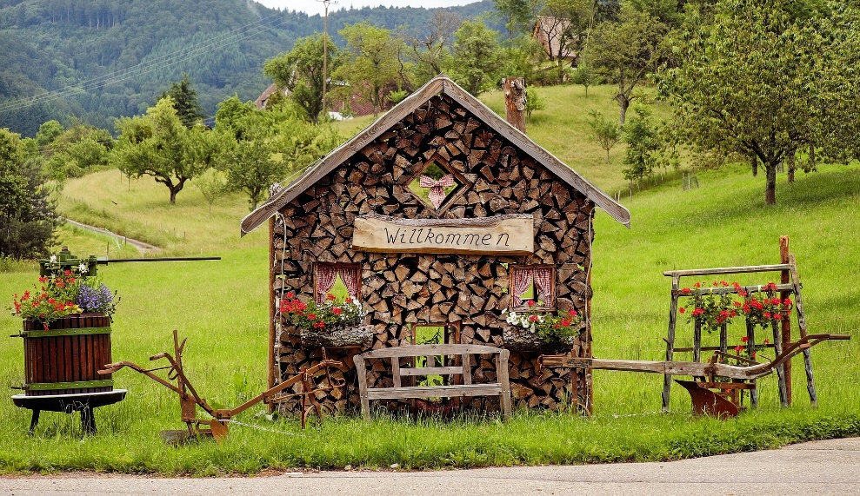
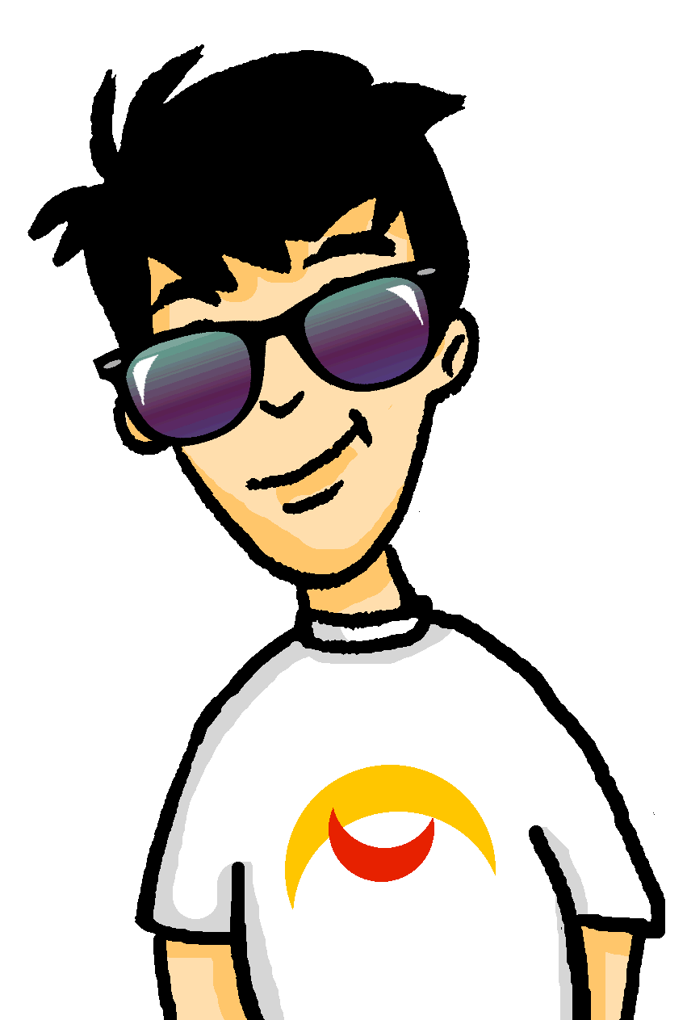
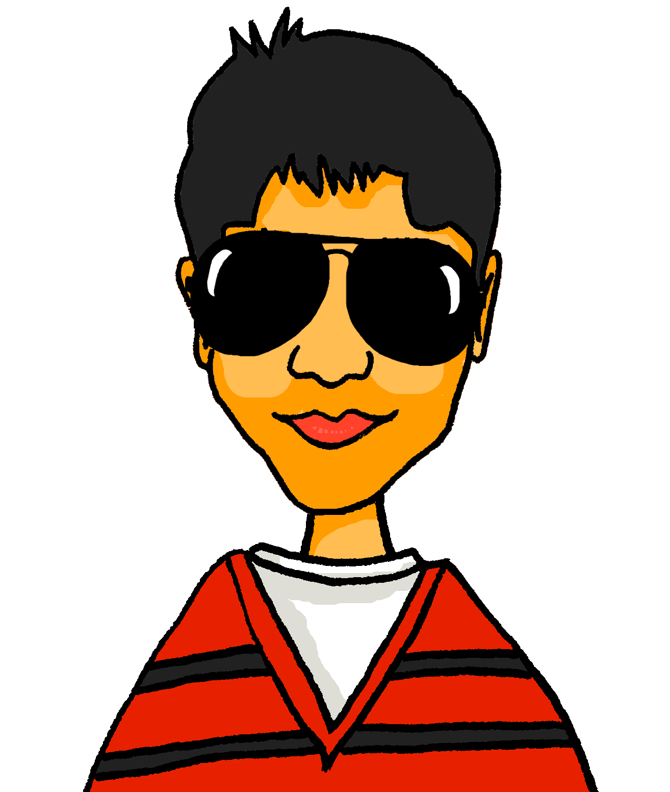
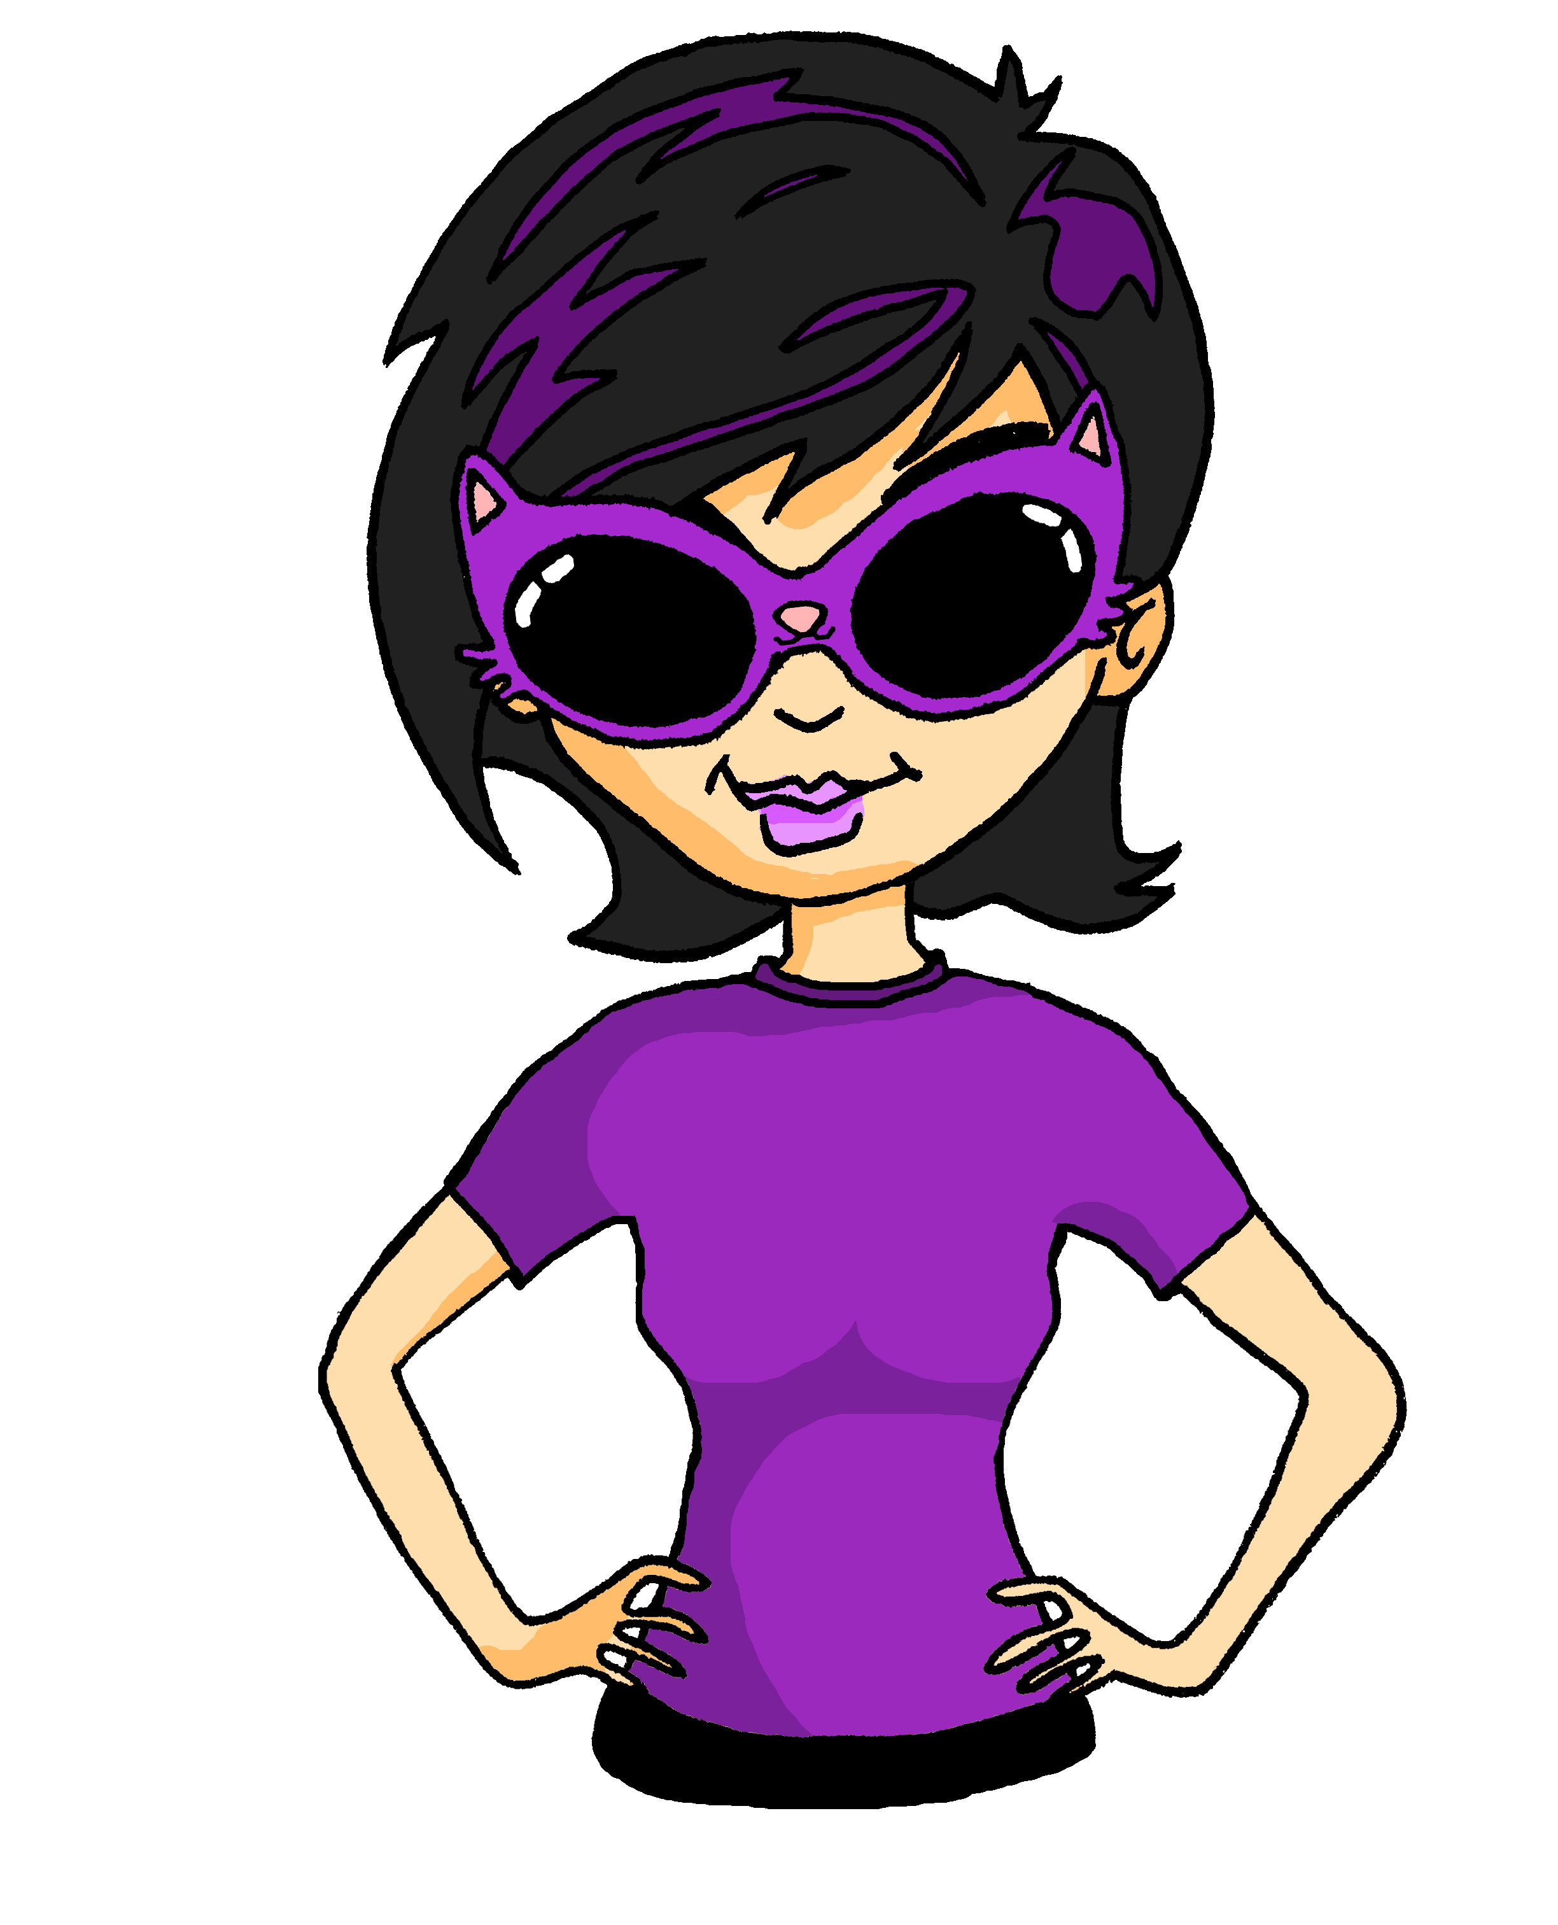
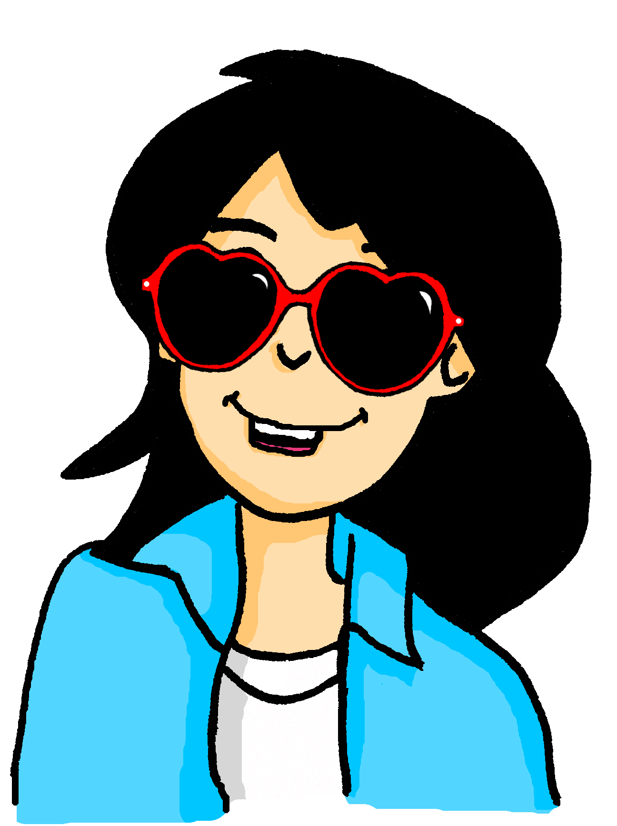
Sommerreisen Klassenfahrt zum Schwarzwald
Past (perfect) tense: singular persons
SSC [er] and [-er] revisited
Y8 German
Term 1.2– Week 4 - Lesson 21 Inge Alferink / Ciaran Morris / Rachel Hawkes
Artwork: Steve Clarke
Date updated: 05/02/24
Notes:
Artwork by Steve Clarke. All additional pictures selected are available under a Creative Common license; no attribution required.
Note: All words listed below for this week’s learning (new and revisited sets) appear on all three Awarding Organisations’ word lists, with the following exceptions:
i) AQA list does not have küssen , Tour ii) Edexcel list does not have ach, klettern, küssen, sterben, Tour
Learning outcomes (lesson 1):
Introduction of SSC [er]
Introduction of perfect tense with haben and sein 3rd person singular
Word frequency (1 is the most frequent word in German):
8.1.2.4 (introduce) erfahren [690] geblieben [113] geschwommen [1863] gestiegen [325] klettern [2601] küssen [2644] steigen [325] wandern [1803] Berg [934] die Erfahrung [619] Fahrt [1569] Luft [487] Wald [1028] frisch [1260] durch [55] ach [587]
8.1.2.1 (revisit) enthalten [562] sterben [475]nichts [109] Bevölkerung [1018] Prozent [172] Unterstüzung [1141] nur [39] vierzig [2907] fünfzig [2390] sechzig [2448] siebzig [2609] achtzig [3301] neunzig [3028] hundert [1107] Revisit: noch [33]
8.1.1.1 (revisit) besuchen [820] erleben [570] kaufen [506] August [1929] Ferien [3448] Juli [1544] Kleidung [2820] Kultur [594] Spaß [1045] Tour [2640] Türkei [922] dieser, diese, dieses [24] letzter, letzte, letztes [152/53]schon [61] selbst, selber [101]
The frequency rankings for words that occur in this PowerPoint which have been previously introduced in LDP resources are given in the LDP SOW and in the resources that first introduced and formally re-visited those words.
For any other words that occur incidentally in this PowerPoint, frequency rankings will be provided in the notes field wherever possible.
Source: Jones, R.L. & Tschirner, E. (2019). A frequency dictionary of German: core vocabulary for learners. Routledge

Slide 2
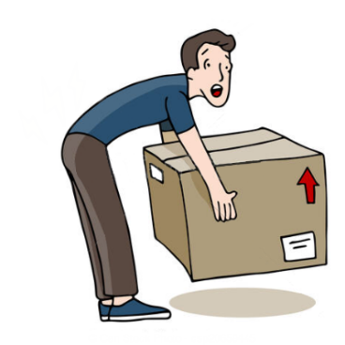
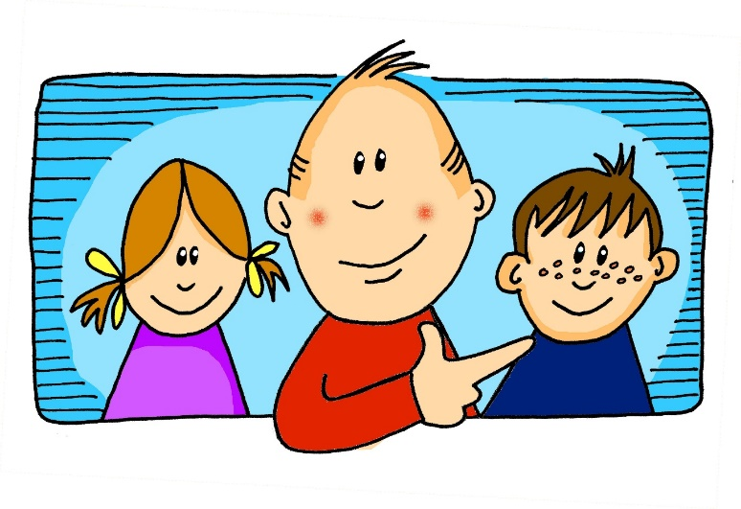
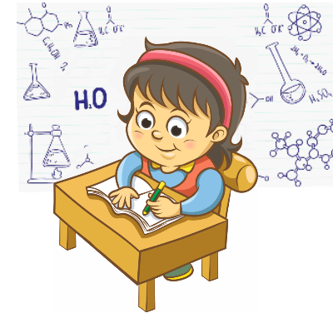
er
schwer
wer?
er
Herz
lernen
erst
st
Notes:
Timing: 2 minutes
Aim: To introduce/consolidate SSC [er]
Procedure:
Introduce and elicit the pronunciation of the individual SSC [er] and then the source word again ‘er’ (with gesture, if using).
Then present and elicit the pronunciation of the five cluster words.
The cluster words have been chosen for their high-frequency, from a range of word classes, with the SSC (where possible) positioned within a variety of syllables within the words (e.g. initial, 2nd, final etc.). Additionally, we have tried to use words that build cumulatively on previously taught SSCs (see the Phonics Teaching Sequence document) and do not include new SSCs. Where new SSCs are used, they are often consonants which have a similar symbol-sound correspondence in English.
Word frequency (1 is the most frequent word in German): er [20]; schwer [256] wer? [173]; Herz [699]; erst [126]; lernen [203].
Source: Jones, R.L. & Tschirner, E. (2006). A frequency dictionary of German: core vocabulary for learners. Routledge

Slide 3
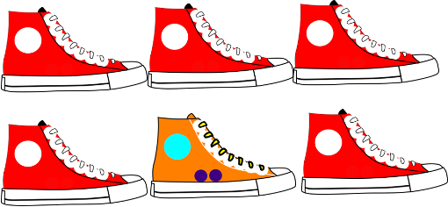
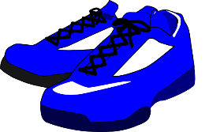
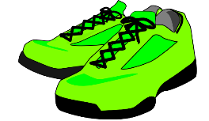
er
Eltern
aber
wieder
anders
oder
?
hundert
Notes:
Timing: 2 minutes
Aim: To introduce/consolidate SSC [er]
Procedure:
Introduce and elicit the pronunciation of the individual SSC [er] and then the source word again ‘wieder’ (with gesture, if using).
Then present and elicit the pronunciation of the five cluster words.
The cluster words have been chosen for their high-frequency, from a range of word classes, with the SSC (where possible) positioned within a variety of syllables within the words (e.g. initial, 2nd, final etc.). Additionally, we have tried to use words that build cumulatively on previously taught SSCs (see the Phonics Teaching Sequence document) and do not include new SSCs. Where new SSCs are used, they are often consonants which have a similar symbol-sound correspondence in English.
Word frequency (1 is the most frequent word in German): wieder [75]; Eltern [351] aber [32]; anders [306]; hundert [945]; oder [30]. Source: Jones, R.L. & Tschirner, E. (2006). A frequency dictionary of German: core vocabulary for learners. Routledge

Slide 4
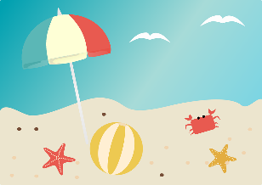
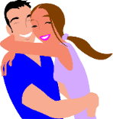
Phonetik
hören / schreiben
[er] sounds like the two German vowels [e] [a] spoken together quickly, when [er] starts a word OR is the stressed syllable.
[er] sounds like the English ‘uh’ in other instances. It is similar to the German final [-e] but you drop your jaw and pull your tongue back.
1
der Berg
2
die Ferien
dieser Mann – diese Frau
ein letzter Blick – eine letzte Minute
3
[this man – this woman]
4
[one last look – one last minute]
bitte – bitter
6
Liebe – lieber
5
[please - bitter]
[rather]
Notes:
Timing: 2 minutes Aim: Explain and exemplify [-er] sounds in German Procedure: 1. Cycle through the explanation and examples using the animated sequence.
Transcript: 1. der Berg
2. die Ferien
3. dieser Mann – diese Frau
4. ein letzter Blick – eine letzte Minute
5. bitte – bitter
6. Liebe - lieber Word frequency (1 is the most frequent word in German): Source: Jones, R.L. & Tschirner, E. (2006). A frequency dictionary of German: core vocabulary for learners. Routledge

Slide 5
Phonetik
lesen / sprechen
Sag die Wörter.
erleben
Ferien
die Erfahrung
wandern
erfahren
klettern
sterben
hundert
dieser
letzter
die Unterstützung
selber
die Bevölkerung
der Berg
Notes:
Timing: 4 minutes Aim: To practise reading and saying the target SSC [er] in a word context. Procedure: 1. In pairs take turns reading a word from the board. Make sure to say each word only once!
2. When all the words have been done click to start an animated sequence. Words will fade away in 4 seconds. Say the word before it disappears. This is a whole-class activity.
Word frequency (1 is the most frequent word in German):
erfahren [690] klettern [2601] wandern [1803] Berg [934] die Erfahrung [619] sterben [475] Bevölkerung [1018] Unterstüzung [1141] hundert [1107] erleben [570] Ferien [3448] dieser, diese, dieses [24] letzter, letzte, letztes [152/53] selbst, selber [101]
Source: Jones, R.L. & Tschirner, E. (2006). A frequency dictionary of German: core vocabulary for learners. Routledge

Slide 6
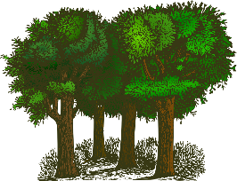
Vokabeln
sprechen
Vokabeln
der Wald
der Berg
[forest, woods]
[hill, mountain]
frisch
klettern
fresh
[fresh]
[to climb, climbing]
erfahren
durch
Experience
[to experience, experiencing]
[through]
[through]
ach!
geschwommen
[oh!]
[swam, swum]
Notes:
Timing: 5 minutes (both slides) Aim: To practise L1 meaning recall and then L2 form recall. Procedure 1. Students either work by themselves or in pairs, reading out the words and recapping their English meaning (1 minute). 2. Then the teacher removes the English words or pictures (one by one) and they try to recall the English orally (chorally), looking at the German (1 minute). 3. Then the German meanings are removed (one by one) and they to recall them orally (again, chorally), looking at the English (1 minute) 4. Further rounds of learning can be facilitated by one pupil turning away from the board, and his/her partner asking him/her the meanings (‘Wie sagt man X auf deutsch?’). This activity can work from L2 → L1 or L1 → L2.7
5. Audio can be played by clicking the German words. Word frequency (1 is the most frequent word in German): erfahren [690] geblieben [113] geschwommen [1863] gestiegen [325] klettern [2601] küssen [2644] steigen [325] wandern [1803] Berg [934] die Erfahrung [619] Fahrt [1569] Luft [487] Wald [1028] frisch [1260] durch [55] ach [587] Source: Jones, R.L. & Tschirner, E. (2006). A frequency dictionary of German: core vocabulary for learners. Routledge

Slide 7
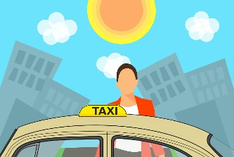
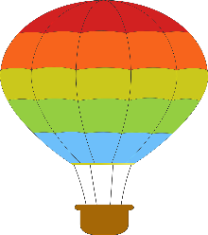
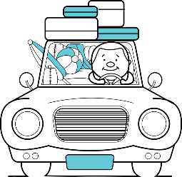
Vokabeln
sprechen
Vokabeln
gestiegen
die Luft
[climbed, climbed into]
[air]
geblieben
Experience
die Erfahrung
[stayed, remained]
[experience]
küssen
die Fahrt
[to kiss, kissing]
[drive, trip]
steigen
wandern
[climb, climb into]
[to hike, hiking]

Slide 8
Vokabeln
lesen / schreiben
All of these nouns are the stem of their sibling (matching) verb.
1. the work (f)
2. the fall, case (m)
3. the plan (m)
4. the part (m)
5. the game, match (nt)
6. the start (m) x 2
7. the visit (m)
teilen
anfangen
arbeiten
beginnen
besuchen
fallen
spielen
planen
Notes:
Timing: 6 minutes (two slides) Aim: to deepen vocabulary knowledge by applying a common verb-noun word pattern in German. Procedure: 1. Teachers to read the word pattern rule and remind students of this prior knowledge: 1] definite articles for (m) - der, (f) - die, and (nt) - das nouns 2] capital letters needed on all nouns 3] stem is the word for the meaning carrying part of the verb, and (generally, and in all the examples in this task) is the full infinitive minus -en.
2. Students write the nouns.
3. Move to the next slide to check answers.
Notes: i) Students either know the noun or the verb (or both), or there is a cognate element. Both nouns and verbs are highly-frequent, almost all within the top 1000 words. ii) The genders of the new nouns are given in brackets next to the English word. iii) der was selected as the gender for Teil, here as students first learn the word of ‘part’ in the more abstract sense (e.g. first part of a match, film, book homework) rather than a physical component part. iv) The five nouns in the 2nd table are ‘stem + -e’. Teachers should draw attention to this additional pattern.
Word frequency: die Arbeit 208
der Fall 187
der Plan 954
der/das Teil 198
das Spiel 328
der Anfang 427
der Beginn 845 der Besuch
arbeiten 234
fallen 332
planen 579
teilen 906
spielen 205
anfangen 497
beginnen 251 besuchen
Source: Jones, R.L. & Tschirner, E. (2019). A frequency dictionary of German: core vocabulary for learners. Routledge

Slide 9
Antworten
lesen / schreiben
1. the work (f)
2. the fall, case (m)
3. the plan (m)
4. the part (m)
5. the game, match (nt)
6. the start (m) x 2
7. the visit (m)
die Arbeit
teilen
anfangen
der Fall
der Plan
arbeiten
beginnen
der Teil
das Spiel
besuchen
spielen
fallen
der Anfang, der Beginn
planen
der Besuch
Don’t forget to pronounce the words!

Slide 10
das Perfekt mit sein
Grammatik
Remember: To talk about what you did, use the present tense of ‘haben’ or ‘sein’ and a past participle:
Ich
habe
Deutschland
besucht.
Ich
bin
nach Deutschland
gefahren.
I
have
visited
Germany.
I
have
travelled
to Germany.
I
visited
Germany.
I
travelled
to Germany.
To say what someone else did or has done, change ‘haben’ or ‘sein’ to the er / sie form:
Er
hat
Deutschland
besucht.
Sie
ist
nach Deutschland
gefahren.
He
has
visited
Germany.
She
has
travelled
to Germany.
He
visited
Germany.
She
travelled
to Germany.
Notes:
Timing: 3 minutes (two slides) Aim: To revisit and extend the perfect tense with haben and sein. Procedure: 1. Cycle through the explanations and examples using the animated sequence

Slide 11
das Perfekt mit sein
Grammatik
Remember: the perfect in German can be did and have done in English.
Ich
bin
gestern
auf den Feldberg
gestiegen.
I
climbed
the Feldberg
yesterday.
Use the simple past when something happened at a specific time in the past.
durch is a preposition and is always followed by R2 (accusative)
Er
ist
noch nicht
durch den Schwarzwald
gewandert.
He
has
not yet
hiked
through the Black Forest.
Use the perfect tense when the time period is less specific and/or ongoing.

Slide 12
Auf Klassenfahrt im Schwarzwald
lesen
Mia schreibt Katja. Was hat Mia (ich) gemacht und was hat Wolfgang (er) gemacht?
Er ist mit der Seilbahn* nach oben auf den Schauinsland gefahren.
Er ist mit dem Mountainbike wieder nach unten gefahren.
Katja! Wie läuft deine Klassenfahrt? Ich bin schon im Titisee geschwommen!
4
7
1
Ich habe noch keine Bootfahrt gemacht.
Er ist schon durch den Wald gewandert und er ist auch auf den Berg geklettert.
8
Es ist wirklich toll! Ich bin auf den Feldberg gestiegen und ich bin ins Wasser gesprungen.
5
2
6
3
*die Seilbahn – cable car
Notes:
Timing: 6 minutes Aim: To practise attending to the auxiliary verb forms in the written modality. Procedure: 1. Read Mia’s messages to Katja.
2. For each item write whether she is talking about herself (ich) or Wolfang (er)
3. Click to check answers. 4. Check comprehension of the messages, orally. Focus on the English translation that sounds most usual for each sentence. Note the cues of ‘already’ and ‘not yet’ for present perfect.
Word frequency (1 is the most frequent word in German):
geschwommen [1863] gestiegen [325] klettern [2601] wandern [1803] Berg [934] Fahrt [1569] durch [55] Source: Jones, R.L. & Tschirner, E. (2006). A frequency dictionary of German: core vocabulary for learners. Routledge

Slide 13
Katja spricht mit ihrer Kusine
Was hat Katja (ich) gemacht und was hat Mehmet / Wolfgang (er) gemacht?
hören
 |  | Ich | Er | Done | Not yet done
 | Ich bin schon windsurfen gegangen.
 | Ich bin noch nicht im Schluchsee geschwommen.
 | Wolfgang hat schon den Wasserfall besucht.
 | Ich habe Mehmet hier noch nicht getroffen.
 | Er ist noch nicht durch den Wald gewandert.
 | Ich habe schon das Museum Vogtsbauernhof besucht.
 | Wolfgang ist noch nicht mit dem Mountainbike auf den Berg gefahren.
 | Mehmet hat schon einen Filmworkshop gemacht.
1
2
3
4
5
6
7
8
Notes:
Timing: 10 minutes (two slides)
Aim: To practise hearing and attending to different verb forms. Saying whether something is completed or not yet done. Procedure: 1. Listen to Katja’s voice messages to her cousin.
2. For each item write whether she is talking about herself (ich) or Mehmet or Wolfang (er)
3. Click to check answers.
4. Listen again and write whether something has been done or not yet been done. Check the correct column.
5. Move to the next slide to check answers with full sentence audio.
Transcript: 1. [Ich] bin schon windsurfen gegangen.
2. [Ich] bin noch nicht im Schluchsee geschwommen.
3. [Wolfgang] hat schon den Wasserfall besucht.
4. [Ich] habe Mehmet hier noch nicht getroffen.
5. [Er] ist noch nicht durch den Wald gewandert.
6. [Ich] habe schon das Museum Vogtsbauernhof besucht.
7. [Wolfgang] ist noch nicht mit dem Mountainbike auf den Berg gefahren.
8. [Mehmet] hat schon einen Filmworkshop gemacht
Word frequency (1 is the most frequent word in German): geschwommen [1863] wandern [1803] Berg [934] Wald [1028] durch [55] besuchen [820] Source: Jones, R.L. & Tschirner, E. (2006). A frequency dictionary of German: core vocabulary for learners. Routledge

Slide 14
Antworten
Was hat Katja (ich) gemacht und was hat Mehmet / Wolfgang (er) gemacht?
hören
 |  | Ich | Er | Done | Not yet done
 | Ich bin schon windsurfen gegangen.
 | Ich bin noch nicht im Schluchsee geschwommen.
 | Wolfgang hat schon den Wasserfall besucht.
 | Ich habe Mehmet hier noch nicht getroffen.
 | Er ist noch nicht durch den Wald gewandert.
 | Ich habe schon das Museum Vogtsbauernhof besucht.
 | Wolfgang ist noch nicht mit dem Mountainbike auf den Berg gefahren.
 | Mehmet hat schon einen Filmworkshop gemacht.
1
2
3
4
5
6
7
8
Notes:
The answers slide, with full version audio.
Transcript: 1. Ich bin schon windsurfen gegangen.
2. Ich bin noch nicht im Schluchsee geschwommen.
3. Wolfgang hat schon den Wasserfall besucht.
4. Ich habe Mehmet hier noch nicht getroffen.
5. Er ist noch nicht durch den Wald gewandert.
6. Ich habe schon das Museum Vogtsbauernhof besucht.
7. Wolfgang ist noch nicht mit dem Mountainbike auf den Berg gefahren.
8. Mehmet hat schon einen Filmworkshop gemacht

Slide 15
Wer hat was gemacht?
sprechen
Person A spricht. Person B identifiziert die richtige Person.
I have already visited the lake.
I have not yet visited the lake.
Wolfgang
Mehmet
Ist das Wolfgang?
Person A
Er hat schon den See besucht.
Person B
Person A
Ja! Das ist richtig.
Nein! Versuch das nochmal.
oder
Notes:
Timing: 10 minutes
Aim: to practise using the third person singular perfect verbs with haben / sein when speaking; to practise retrieving the new vocabulary in oral production.
Procedure:
Student A writes numbers 1-6 in their books. Next to each number they write the name of one character. This will determine the order in which to give the sentences.
Student A then says each sentence, one at a time. They will be using the ‘he’ form in every sentence.
Student B listens, looks at the board and gives the name of the person which the sentence corresponds to.
Student A gives feedback to student B according to whether the answer is correct or not (Ja, das ist richtig, OR ‘Nein, versuch das nochmal.)
Students swap roles (see next slide for prompts)
Word frequency (1 is the most frequent word in German): küssen [2644] wandern [1803] Berg [934] Wald [1028] durch [55] noch [33] besuchen [820] Tour [2640] Source: Jones, R.L. & Tschirner, E. (2006). A frequency dictionary of German: core vocabulary for learners. Routledge

Slide 16
Wer hat was gemacht? [1/2]
sprechen
Person A spricht. Person B identifiziert die richtige Person.
I have already eaten cake.
I have not yet kissed my girlfriend.
I have already gone up the Feldberg.
I have not yet gone up the Feldberg.
I have not yet eaten cake.
I have already kissed my girlfriend.
Notes:
Timing: 10 minutes
Aim: to practise using the third person singular perfect verbs with haben / sein when speaking; to practise retrieving the new vocabulary in oral production.
Procedure:
Student A writes numbers 1-6 in their books. Next to each number they write the name of one character. This will determine the order in which to give the sentences.
Student A then says each sentence, one at a time. They will be using the ‘he’ form in every sentence.
Student B listens, looks at the board and gives the name of the person which the sentence corresponds to.
Student A gives feedback to student B according to whether the answer is correct or not (Ja, das stimmt, OR ‘Nein, versuch nochmal.)
Students swap roles (see next slide for prompts)

Slide 17
Wer hat was gemacht? [2/2]
sprechen
Person B spricht. Person A identifiziert die richtige Person.
I have already walked through the forest.
I have not yet sung songs.
I have already done a boat trip.
I have not walked through the forest yet.
I have not yet done a boat trip.
I have already sung songs.
Notes:
Timing: 10 minutes
Aim: to practise using the third person singular perfect verbs with haben / sein when speaking; to practise retrieving the new vocabulary in oral production
Procedure:
Student A writes numbers 1-6 in their books. Next to each number they write the name of one character. This will determine the order in which to give the sentences.
Student A then says each sentence, one at a time. They will be using the ‘he’ form in every sentence.
Student B listens, looks at the board and gives the name of the person which the sentence corresponds to.
Student A gives feedback to student B according to whether the answer is correct or not (Ja, das stimmt, OR ‘Nein, versuch nochmal.)
Students swap roles (see next slide for prompts)

Slide 18
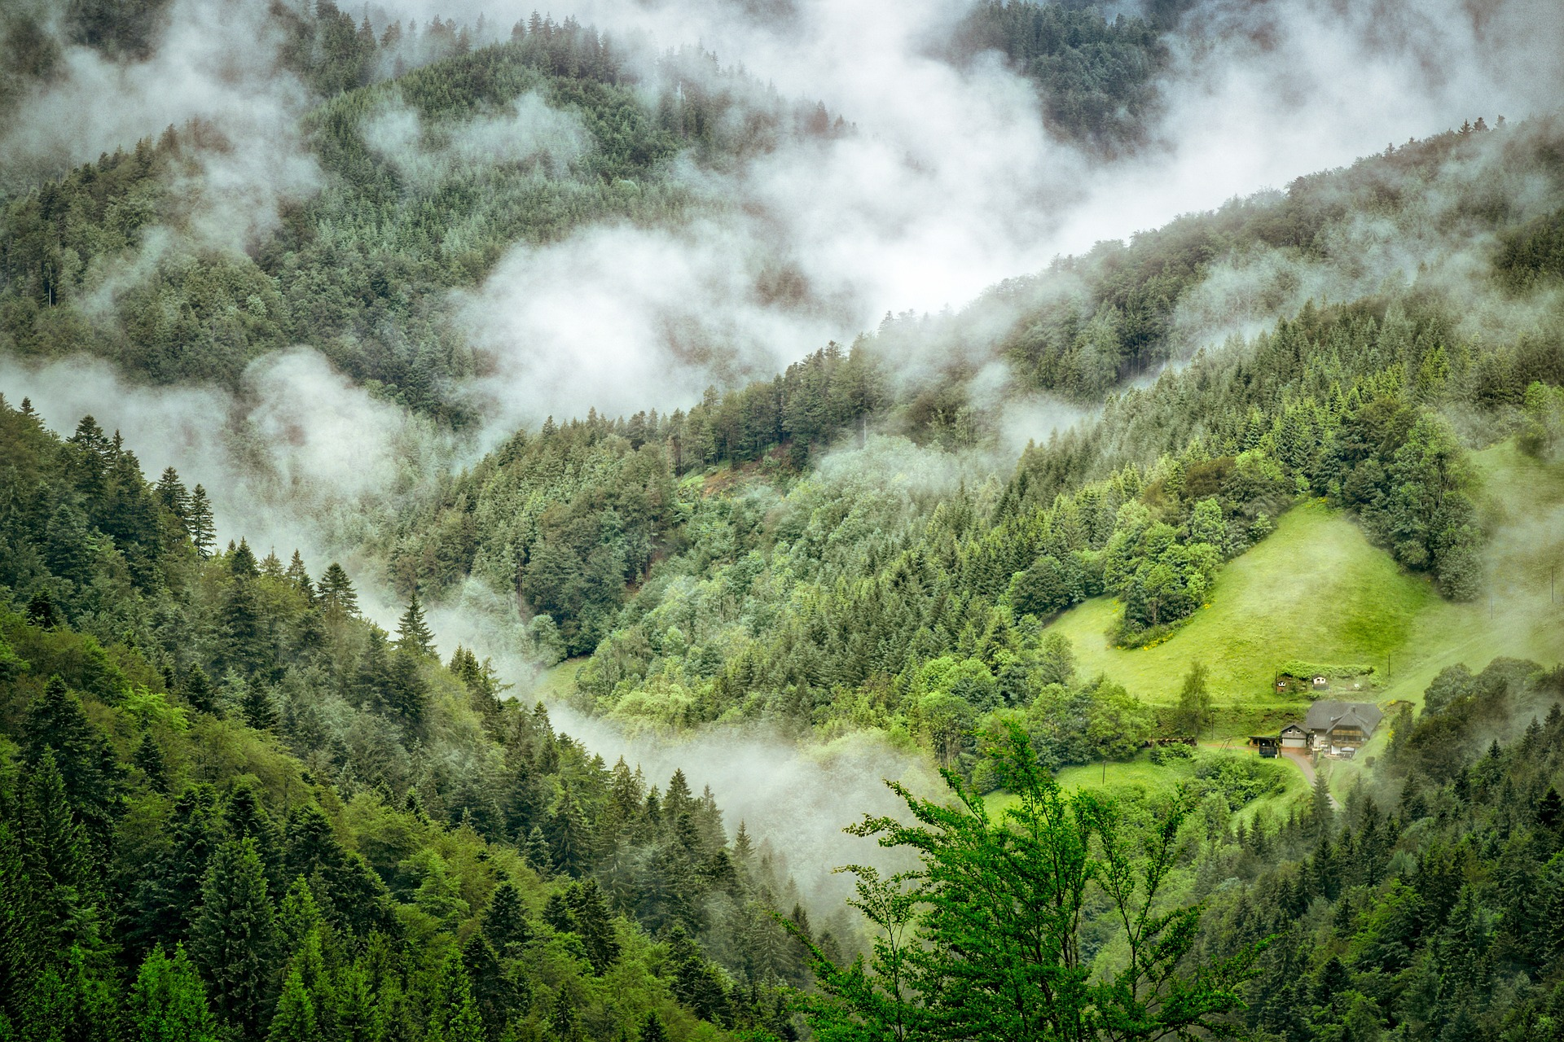
Sommerreisen Klassenfahrt zum Schwarzwald
Past (perfect) tense: singular persons
SSC [er] and [-er] revisited
Der Schwarzwald liegt in Süddeutschland.
Y8 German
Term 1.2– Week 4 - Lesson 22 Inge Alferink / Ciaran Morris / Rachel Hawkes
Artwork: Steve Clarke
Date updated: 05/02/24
Notes:
Artwork by Steve Clarke. All additional pictures selected are available under a Creative Common license; no attribution required.
Note: All words listed below for this week’s learning (new and revisited sets) appear on all three Awarding Organisations’ word lists, with the following exceptions:
i) AQA list does not have küssen , Tour ii) Edexcel list does not have ach, klettern, küssen, sterben, Tour
Learning outcomes (lesson 2):
Consolidation of SSC [er]
Revisit prepositions: in, auf, mit, zu, nach, durch
Questions in perfect tense
Word frequency (1 is the most frequent word in German):
8.1.2.4 (introduce) erfahren [690] geblieben [113] geschwommen [1863] gestiegen [325] klettern [2601] küssen [2644] steigen [325] wandern [1803] Berg [934] die Erfahrung [619] Fahrt [1569] Luft [487] Wald [1028] frisch [1260] durch [55] ach [587]
8.1.2.1 (revisit) enthalten [562] sterben [475]nichts [109] Bevölkerung [1018] Prozent [172] Unterstüzung [1141] nur [39] vierzig [2907] fünfzig [2390] sechzig [2448] siebzig [2609] achtzig [3301] neunzig [3028] hundert [1107] Revisit: noch [33]
8.1.1.1 (revisit) besuchen [820] erleben [570] kaufen [506] August [1929] Ferien [3448] Juli [1544] Kleidung [2820] Kultur [594] Spaß [1045] Tour [2640] Türkei [922] dieser, diese, dieses [24] letzter, letzte, letztes [152/53]schon [61] selbst, selber [101]
The frequency rankings for words that occur in this PowerPoint which have been previously introduced in LDP resources are given in the LDP SOW and in the resources that first introduced and formally re-visited those words.
For any other words that occur incidentally in this PowerPoint, frequency rankings will be provided in the notes field wherever possible.
Source: Jones, R.L. & Tschirner, E. (2019). A frequency dictionary of German: core vocabulary for learners. Routledge

Slide 19
Phonetik
[er] stressed or word initial = [e][a] spoken quickly. Otherwise, [er] is similar to English ‘uh’.
hören
Hör zu. Schreib die Wörter in das Venn hin.
[er] stressed / word inital
other [er]
1
5
2. ein letzter Junge
4. der nette Vater
2
6
1. erfahren
3
7
5. derzeit*
7. persönlicher Kontakt
3. ein Trainer
4
8
8. veraltet*
6. aber
*derzeit = currently
*veraltet=outdated
Notes:
Timing: 5 minutes
Aim: To listen out for the different pronunciations of [-er]. In this exercise, students listen and organise the words they hear into the three categories.
Procedure:
Draw a Venn diagram like the one on the slide.
Click on numbers to play the recordings.
For each recording decide whether you hear a stressed [er], an unstressed [er], or both. Write the word in the diagram OR less proficient students can write the number in the right place instead. Sometimes students will need to write them down and read them before they can decide where to place them, so encourage them to do this.
Click to reveal and check answers.
Now, read out all the words aloud.
Transcript (with English meanings given in brackets) erfahren (to experience, experiencing) ein letzter Junge (one last boy) ein Trainer (a (personal) trainer) der nette Vater (the nice father) derzeit (currently)
aber (but) persönlicher Kontakt (personal contact) veraltet (out-dated)
Word frequency rankings: erfahren [690], letzt, Junge [152,548], Trainer [1003], Vater [232], derzeit [676], aber [31], persönlich, Kontakt [545,930], veraltet [>4000] dieser [24]
Source: Jones, R.L. & Tschirner, E. (2019). A frequency dictionary of German: core vocabulary for learners. Routledge
Image: https://creativecommons.org/licenses/by-nc-nd/2.0/

Slide 20
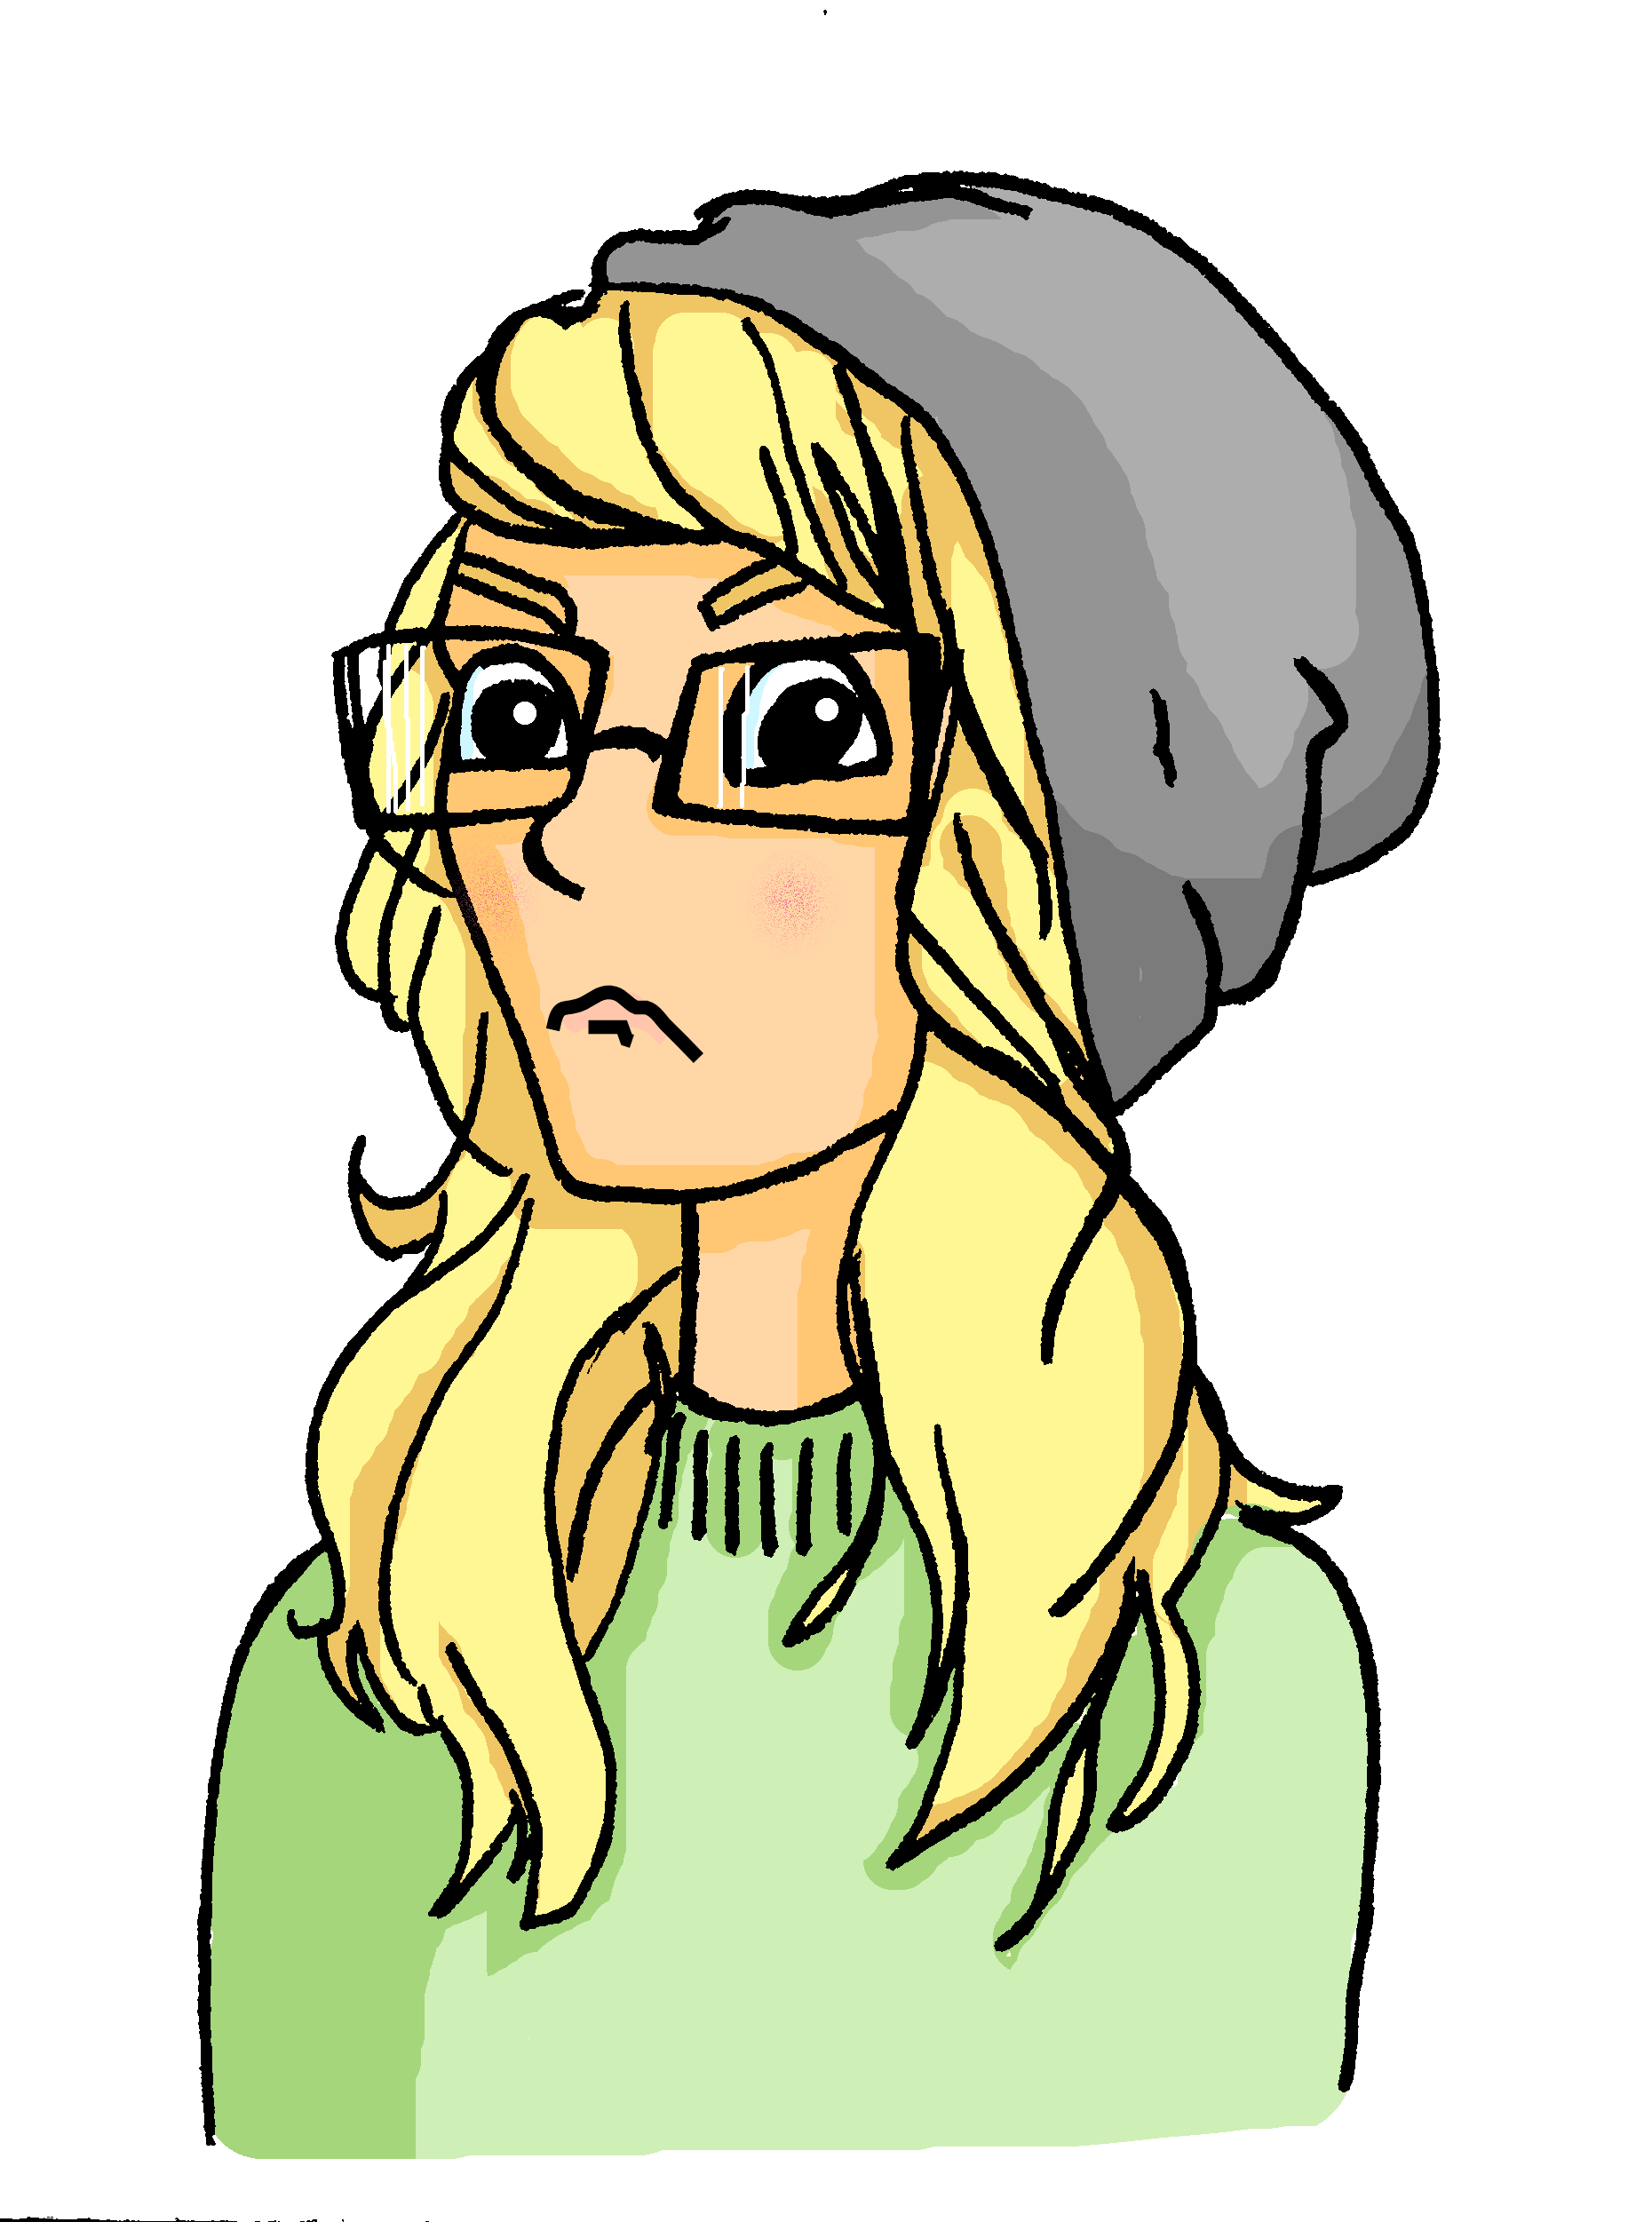
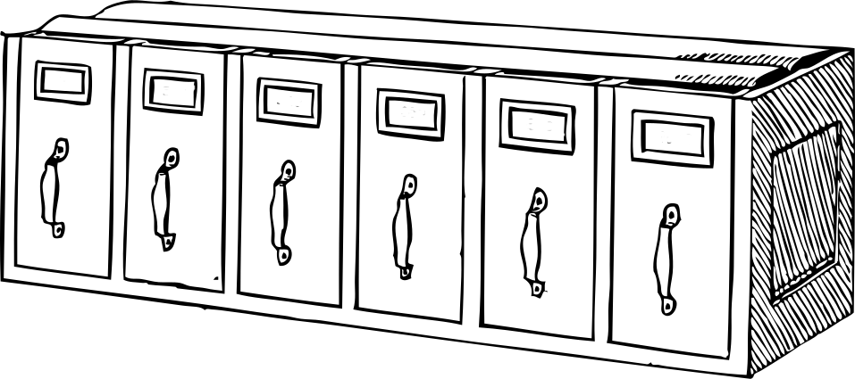
Vokabeln
hören
Ich bin leider zu Hause geblieben! ☹
Wer hat welche Nummer?
40
80
50
60
90
70
Mia
Katja
Mehmet
Hannah
Lise
Wolfgang
Notes:
Timing: 5 minutes Aim: To practise hearing and writing numbers Procedure: 1. Click on a name to play the audio file.
2. Write down the correct number for each name.
3. Click to show and check answers.
4. What happened to Heidi?
Transcript: Mia hat Nummer vierzig
Mehmet hat Nummer fünfzig
Hannah hat Nummer sechzig
Wolfgang hat Nummer siebzig
Katja hat Nummer achtzig
Heidi ist zu Hause geblieben
Lise hat Nummer neunzig

Slide 21
In / auf / mit / zu / nach / durch
Grammatik
We have already seen the following prepositions:
in and auf are followed by R2 (accusative) when there is movement and by R3 (dative) when there is no movement.
Sie ist in die Türkei gefahren.
in
Sie hat in der Türkei gewohnt.
auf
Er ist auf den Tisch gesprungen.
Die Zeitung hat auf dem Tisch gelegen.
mit
Ich bin mit der Bahn gefahren.
mit, nach, and zu are always followed by R3 (dative).
nach
Du bist nach Berlin geflogen.
zu
Wir sind zum Museum gegangen.
durch is always followed by R2 (accusative).
durch
Du bist durch den Tunnel geschwommen.
Notes:
Timing: 3 minutes Aim: To revisit the prepositions encountered so far. Procedure: 1. Cycle through the explanations and examples using the animated sequence. Note: Students might be asked to make a note of these prepositions and their meanings at this point as they will need them for the reading task that follows.

Slide 22
Der Schwarzwald
lesen
Was kann man dort machen?
Man kann einfach durch den Wald wandern und frische Luft holen. Im Sommer kann man auch Wassersport machen, und im Winter Ski fahren oder langlaufen. Im Juli und im August machen Schwimmen und Mountainbike fahren viel Spaß.
Klettern und Bergsteigen darf man auch nicht vergessen. Klettern kann man im großen Kletterpark Hochseilgarten Triberg und Bergsteigen ist natürlich auch möglich. Der höchste Berg heißt der Feldberg und ist 1.493 Meter hoch!
Kulturerfahrungen sind im Schwarzwald auch zu machen. Man kann allgemein in Freiburg oder Strasbourg die Kultur erleben. Die Holz- und die Glasindustrien sind immer noch wichtig, und das Deutsche Uhrenmuseum ( mit 1,300 Kuckucksuhren!) und das Glasmuseum sind Highlights!
17
Wo ist der Schwarzwald?
Der Schwarzwald liegt im Bundesland Baden-Württemburg im Süden von Deutschland.
1
2
18
19
Was ist der Schwarzwald?
Der Schwarzwald ist ein populäres Ferienziel. Viele Schulgruppen reisen jedes Jahr nach Deutschland und besuchen den Schwarzwald. Dort gibt es Wälder, Seen, Berge und viel Natur zu erleben.
3
Wie erreicht man den Schwarzwald?
Man reist mit der Bahn durch den Kanaltunnel nach Paris und weiter nach Strasbourg. Man kann auch mit dem Bus oder mit der Autofähre* von Dover nach Calais reisen, oder mit dem Auto auf dem Zug durch den Kanaltunnel fahren.
Als Alternativ fliegt man zu dem Flughafen Strasbourg in Frankreich oder zu dem Flughafen Basel in der Schweiz.
4
5
6
7
8
20
9
10
11
12
21
13
14
15
16
Notes:
Timing: 9 minutes Aim: To practise prepositions in context. Procedure: 1. Read the text and for each gap say which preposition would fit.
2. Click to reveal and check answers.

Slide 23
Der Schwarzwald
lesen
Was kann man dort machen?
Man kann einfach durch den Wald wandern und frische Luft holen. Im Sommer kann man auch Wassersport machen, und im Winter Ski fahren oder langlaufen. Im Juli und im August machen Schwimmen und Mountainbike fahren viel Spaß.
Klettern und Bergsteigen darf man auch nicht vergessen. Klettern kann man im großen Kletterpark Hochseilgarten Triberg und Bergsteigen ist natürlich auch möglich. Der höchste Berg heißt der Feldberg und ist 1.493 Meter hoch!
Kulturerfahrungen sind im Schwarzwald auch zu machen. Man kann allgemein in Freiburg oder Strasbourg die Kultur erleben. Die Holz- und die Glasindustrien sind immer noch wichtig, und das Deutsche Uhrenmuseum ( mit 1,300 Kuckucksuhren!) und das Glasmuseum sind Highlights!
Wo ist der Schwarzwald?
Der Schwarzwald liegt im Bundesland Baden-Württemburg im Süden von Deutschland.
Was ist der Schwarzwald?
Der Schwarzwald ist ein populäres Ferienziel. Viele Schulgruppen reisen jedes Jahr nach Deutschland und besuchen den Schwarzwald. Dort gibt es Wälder, Seen, Berge und viel Natur zu erleben.
Wie erreicht man den Schwarzwald?
Man reist mit der Bahn durch den Kanaltunnel nach Paris und weiter nach Strasbourg. Man kann auch mit dem Bus oder mit der Autofähre* von Dover nach Calais reisen, oder mit dem Auto auf dem Zug durch den Kanaltunnel fahren.
Als Alternativ fliegt man zu dem Flughafen Strasbourg in Frankreich oder zu dem Flughafen Basel in der Schweiz.
Notes:
Timing: 8 minutes Aim: To practise prepositions in context. Procedure: 1. Students choose one of the three final paragraphs to translate.
2. Teachers work through the translations orally with the class. Suggested answers are on the next slide.

Slide 24
Der Schwarzwald
lesen
Was kann man dort machen?
Man kann einfach durch den Wald wandern und frische Luft holen. Im Sommer kann man auch Wassersport machen, und im Winter Ski fahren oder langlaufen. Im Juli und im August machen Schwimmen und Mountainbike fahren viel Spaß.
Klettern und Bergsteigen darf man auch nicht vergessen. Klettern kann man im großen Kletterpark Hochseilgarten Triberg und Bergsteigen ist natürlich auch möglich. Der höchste Berg heißt der Feldberg und ist 1493 Meter hoch!
Kulturerfahrungen sind im Schwarzwald auch zu machen. Man kann allgemein in Freiburg oder Strasbourg die Kultur erleben. Die Holz- und die Glasindustrien sind immer noch wichtig, und das Deutsche Uhrenmuseum ( mit 1,300 Kuckucksuhren!) und das Glasmuseum sind Highlights!
You(one, people) can simply hike through the forest and get fresh air. In the summer you can also do water sports, and in winter ski or do cross-country skiing. In July and in August swimming and mountain biking are a lot of fun.
You mustn’t forget climbing and mountaineering. You can climb in the big climbing park Hochseilgarten Triberg and mountaineering is also possible, of course. The highest mountain is called the Feldberg and is 1,493m high.
There are also cultural experiences to be had in the Black Forest. You can experience the culture in Freiburg or Strasbourg, generally. The wood and glass industries are still important, and highlights are the German Clock museum (with 1,300 cuckoo clocks) and the glass museum.
Notes:
ANSWERS

Slide 25
Fragen
Grammatik
Make questions in the perfect tense by swapping the subject and the form of haben / sein:
Past participles come at the end!
Du
bist
um zehn Uhr
gegangen.
You
went
at 10 o’clock.
Add any question words at the beginning of the question.
Bist
du
um zehn Uhr
gegangen?
Did
you
go
at 10 o’clock?
Wohin*
bist
du
um zehn Uhr
gegangen?
Where
did
you
go to
at 10 o’clock?
*wohin? = where…to?
Notes:
Timing: 3 minutes Aim: To model question-forming in the perfect tense. Procedure: Cycle through the explanations and examples using the animated sequence.

Slide 26
Spaß gehabt?
hören
Mutti spricht mit Mia. Fragt sie über Mia (du) oder Wolfgang (er)?
 |  | du | er
 | Hallo, Mia! Hast du schon viel Spaß gehabt?
 | Ist er schon durch den Tunnel gefahren?
 | Hat er am Abend Gitarre gespielt?
 | Bist du auch hoch auf Bäume geklettert?
 | Hast du Oma ein Souvenir gekauft?
 | Ist er auch in der See geschwommen?
 | Ist er mit dem Bus zum Deutschen Uhrenmuseum gefahren?
 | Hast du auch ein bisschen Kultur erlebt?
1
2
3
4
5
6
7
8
Notes:
Timing: 7 minutes Aim: To practise question comprehension in the du and er/sie form in the oral modality. Mutti is talking to Mia on the phone. She is asking about Mia and Wolfgang’s experience during their school trip/ Unfortunately the train is very busy. Is she asking about Mia (du) or Wolfgang (er)?
Procedure: 1. Click to listen and identify the person [du] or [er].
2. Reveal the answers and full written question.
Transcript: 1. Hallo, Mia! Hast [du] schon viel Spaß gehabt?
2. Ist [er] durch den großen Tunnel gelaufen?
3. Hat [er] am Abend Gitarre gespielt?
4. Bist [du] auch auf Bäume geklettert?
5. Hast [du] Oma ein Souvenir gekauft?
6. Ist [er] auch im See geschwommen?
7. Ist [er] mit dem Bus zum Deutschen Uhrenmuseum gefahren?
8. Hast [du] auch ein bisschen Kultur erlebt?

Slide 27
Aktivitäten im Schwarzwald (1/8)
schreiben
[*Schwarzwalder
Kirschtorte]
[durch den Park]
Schwarzwalder
Kirschtorte = Blackforest gateau
I / I have
you / you have
she / she has
[ins Kanu]
[mit der Bahn]
ate / eaten
he / he has
Did I / Have I
[schöne Lieder]
[Tee]
Did you / Have you
Ich habe Schwarzwalder Kirschtorte gegessen.
Did she / Has she
[mit dem Flugzeug]
[Tischtennis]
Did he / Has he
Notes:
Timing: 8 minutes for all slides Aim: To practise writing and combining different verb forms in the perfect tense. To practise writing questions. Procedure: 1. Write a sentence using the highlighted block from the left hand side, a fitting middle, and the verb on the right hand side.
2. Click to reveal answer.

Slide 28
Aktivitäten im Schwarzwald (2/8)
schreiben
[*Schwarzwalder
Kirschtorte]
[durch den Park]
I / I have
you / you have
she / she has
[ins Kanu]
[mit der Bahn]
sang / sung
he / he has
Did I / Have I
[schöne Lieder]
[Tee]
Did you / Have you
Du hast schöne Lieder gesungen.
Did she / Has she
[mit dem Flugzeug]
[Tischtennis]
Did he / Has she
Notes:
[2/8]

Slide 29
Aktivitäten im Schwarzwald (3/8)
schreiben
[*Schwarzwalder
Kirschtorte]
[durch den Park]
I / I have
you / you have
she / she has
[ins Kanu]
[mit der Bahn]
flew / flown
he / he has
Did I / Have I
[schöne Lieder]
[Tee]
Did you / Have you
Sie ist mit dem Flugzeug geflogen.
Did she / Has he
[mit dem Flugzeug]
[Tischtennis]
Did he / Has she
Notes:
[3/8]

Slide 30
Aktivitäten im Schwarzwald (4/8)
schreiben
[*Schwarzwalder
Kirschtorte]
[durch den Park]
I / I have
you / you have
she / she has
[ins Kanu]
[mit der Bahn]
drank / drunk
he / he has
Did I / Have I
[schöne Lieder]
[Tee]
Did you / Have you
Er hat Tee getrunken.
Did she / Has she
[mit dem Flugzeug]
[Tischtennis]
Did he / Has he
Notes:
[4/8]

Slide 31
Aktivitäten im Schwarzwald (5/8)
schreiben
[*Schwarzwalder
Kirschtorte]
[durch den Park]
I / I have
you / you have
she / she has
[ins Kanu]
[mit der Bahn]
climb / climbed
he / he has
Did I / Have I
[schöne Lieder]
[Tee]
Did you / Have you
Bin ich ins Kanu gestiegen?
Did she / Has she
[mit dem Flugzeug]
[Tischtennis]
Did he / Has he
Notes:
[5/8]

Slide 32
Aktivitäten im Schwarzwald (6/8)
schreiben
[*Schwarzwalder
Kirschtorte]
[durch den Park]
I / I have
you / you have
she / she has
[ins Kanu]
[mit der Bahn]
climb / climbed
he / he has
Did I / Have I
[schöne Lieder]
[Tee]
Did you / Have you
Bist du mit der Bahn gefahren?
Did she / Has she
[mit dem Flugzeug]
[Tischtennis]
Did he / Has he
Notes:
[6/8]

Slide 33
Aktivitäten im Schwarzwald (7/8)
schreiben
[*Schwarzwalder
Kirschtorte]
[durch den Park]
I / I have
you / you have
she / she has
[ins Kanu]
[mit der Bahn]
hike / hiked
he / he has
Did I / Have I
[schöne Lieder]
[Tee]
Did you / Have you
Ist sie durch den Park gewandert?
Did she / Has she
[mit dem Flugzeug]
[Tischtennis]
Did he / Has he
Notes:
[7/8]

Slide 34
Aktivitäten im Schwarzwald (8/8)
schreiben
[*Schwarzwalder
Kirschtorte]
[durch den Park]
I / I have
you / you have
she / she has
[ins Kanu]
[mit der Bahn]
play / played
he / he has
Did I / Have I
[schöne Lieder]
[Tee]
Did you / Have you
Hat er Tennis gespielt?
Did she / Has she
[mit dem Flugzeug]
[Tischtennis]
Did he / Has he
Notes:
[8/8]

Slide 35
Hausaufgaben
Vocabulary Learning Homework (Y8, Term 1.2, Week 5)
Audio file
Student worksheet
In addition, revisit: Year 8 Term 1.2 Week 2
Year 8 Term 1.1 Week 2
Notes:
The answer sheet for the Y8 vocabulary learning HW is here: https://rachelhawkes.com/LDPresources/Yr8German/German_Y8_Term1ii_Wk5_audio_HW_sheet_answers.docx
Notes:
i) Teachers may, in addition, want to recommend use of a particular online app for the pre-learning of each week’s words. ii) Quizlet now requires parental involvement / registration / permissions for users below the age of 13, so it is perhaps most suitable for Y9 – 11 students. iii) Language Nut hosts LDP vocabulary lists and these are free for schools to use, though there is a registration process. One benefit is that all of the student tracking data that Language Nut offers are also available to schools that use the LDP lists for practice. Perhaps this makes it a good option for Y7/8.
iv) There are other free apps, and new ones are always appearing. Teachers have told us that they are currently using: Flippity, Wordwall (where using previously-created activities is free).
v) Gaming Grammar has been acquired by Language Nut. Its original content should still be available to teachers and much of it is appropriate for Y8 learners. This week: Question formation

